Slide 1
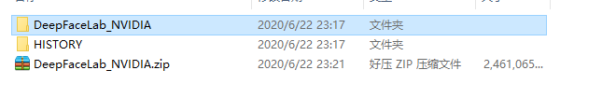
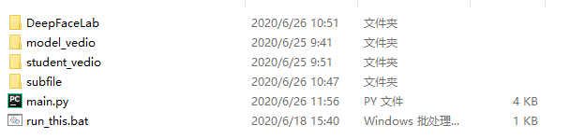
1.下载DeepFaceLab程序，在以下目录找到DeepFace_NVDIA文件夹
2.在https://github.com/cguisu/AutoFace下载或者clone AutoFace文件，将1.中的DeepFace_NVDIA文件夹复制到AutoFace文件夹中并重命名为DeepFaceLab，如下图所示。
3.将模特视频放入model_vedio文件夹，学生视频（视频文件名用学生姓名拼音）放入student_vedio文件夹。

Slide 2
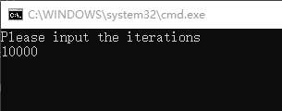
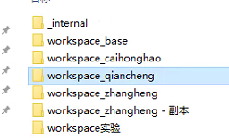
4.双击运行run_this.bat，输入训练迭代次数，可先设定为10000代，按回车即可开始。
5.程序运行结束后，在DeepFaceLab文件夹中会有多个前缀为workpace的文件夹，后面为学生姓名拼音，人工重命名对应文件夹为workpace，然后运行merge SHAEHD.bat处理图像，后续工作参照上次DeepFaceLab，直到导出视频，为workpace文件夹中的result.mp4，查看结果并将结果保存，将文件夹换回之前的名字，操作下一个文件夹。

